Slide 1


КГКСУ «Центр оценки качества образования»
Нормативно-правовое обеспечение
ГИА-11 в 2025 году
Красноярск, 2025

Slide 2

ОБЩАЯ ХАРАКТЕРИСТИКА ОРГАНИЗАЦИИ И ПРОВЕДЕНИЯ гиа-11 в 2024 году
14137
Привлечено (обучено)
7 138 работника ППЭ ЕГЭ
Руководители ППЭ – 241
Члены ГЭК – 454
Технические специалисты – 485
Организаторы в аудитории - 3 465
Организаторы вне аудитории – 2 493
обучающихся приняли участие в ГИА-11
ЕГЭ – 13 926 | ГВЭ – 213 | ЕГЭ+ГВЭ – 2
ОРГАНИЗОВАНО
175 ППЭ ЕГЭ
из них:
57 – в ТОМ,
3 – в учреждениях ФСИН,
6 – на дому,
1 – в СПО
0 – в мед. учреждении
ОРГАНИЗОВАН
41 ППЭ ГВЭ
из них:
7 – в ТОМ,
16 – в учреждениях ФСИН,
11 – на дому

Slide 3
Нормативные правовые акты
Федеральный закон от 29.12.2012 № 273-ФЗ «Об образовании в Российской Федерации»
Федеральный закон от 30.12.2001 № 195-ФЗ «Кодекс Российской Федерации об административных правонарушениях»
Постановление Правительства Российской Федерации от 29.11.2021 № 2085 «О федеральной информационной системе обеспечения проведения государственной итоговой аттестации обучающихся, освоивших основные образовательные программы основного общего и среднего общего образования, и приема граждан в образовательные организации для получения среднего профессионального и высшего образования и региональных информационных системах обеспечения проведения государственной итоговой аттестации обучающихся, освоивших основные образовательные программы основного общего и среднего общего образования»
Порядок проведения государственной итоговой аттестации по образовательным программам среднего общего образования, утвержденный приказом Министерства просвещения Российской Федерации и Рособрнадзора от 04.04.2023 г. №233/552 (зарегистрирован Минюстом России 15.05.2023, регистрационный № 73314)
Распорядительные акты (приказы, распоряжения) органов исполнительной власти субъекта Российской Федерации

Slide 4
Порядок проведения ГИА
(приказ Министерства просвещения Российской Федерации и Рособрнадзора от 04.04.2023 № 233/552)
Структура Порядка ГИА-11:
Общие положения
Формы проведения ГИА и участники ГИА
Итоговое сочинение (изложение)
Организация проведения ГИА
Проведение ГИА
Обработка, проверка экзаменационных работ участников экзамена и их оценивание
Утверждение, изменение и (или) аннулирование результатов ГИА
Оценка результатов ГИА
Прием и рассмотрение апелляций

Slide 5
Порядок проведения ГИА
(приказ Министерства просвещения Российской Федерации и Рособрнадзора от 04.04.2023 № 233/552)
Определяет:
Формы ГИА
Участников
Требования к использованию средств обучения и воспитания
Требования к использованию средств связи
Требования к лицам, проводящим ГИА
Порядок проверки работ
Порядок рассмотрения апелляций
Порядок изменения и аннулирования результатов ГИА

Slide 6
Формы проведения ГИА
Формы проведения ГИА и участники. П.п. 7,8
Государственная итоговая аттестация
по образовательным программам
среднего общего образования
Единый государственный экзамен
Государственный выпускной экзамен
проводится с использованием контрольных измерительных материалов, представляющих собой комплексы заданий стандартизированной формы
проводится с использованием КИМ
Иная форма
(родной язык и литература)
проводится в форме, определяемой ОИВ, для участников, изучавших родной язык и родную литературу

Slide 7
Формы проведения ГИА и участники
Победители и призеры заключительного этапа ВсОШ
освобождаются от ГИА по профилю олимпиады

Slide 8
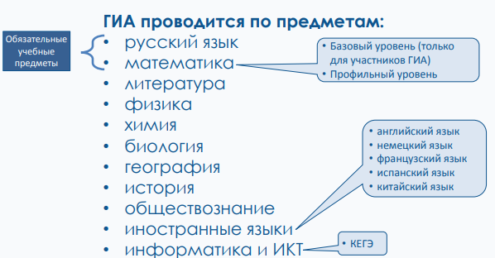

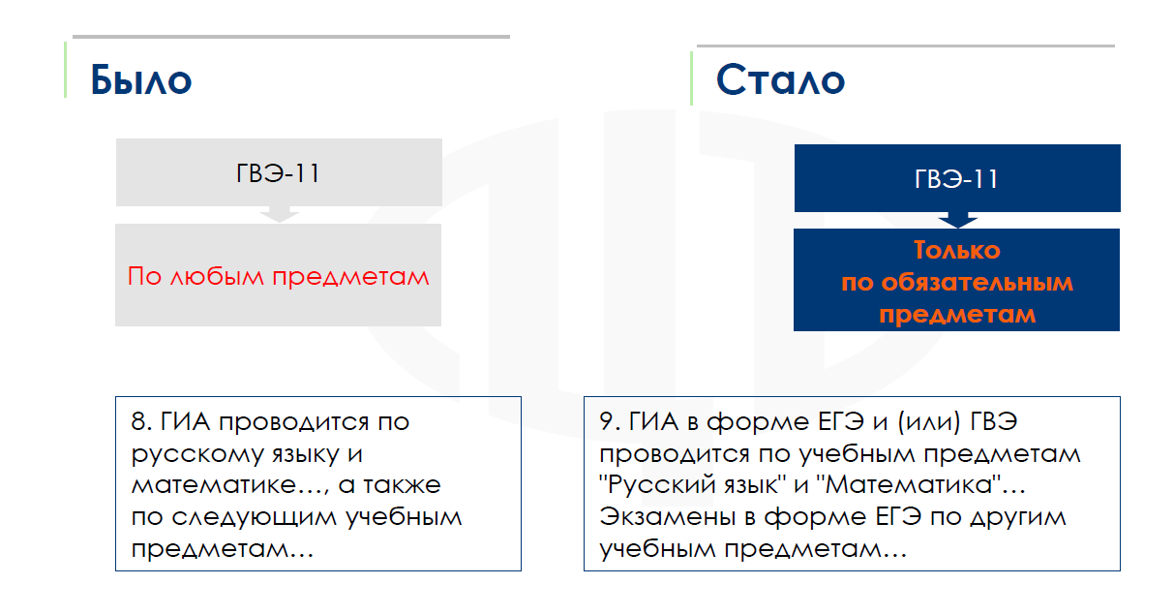
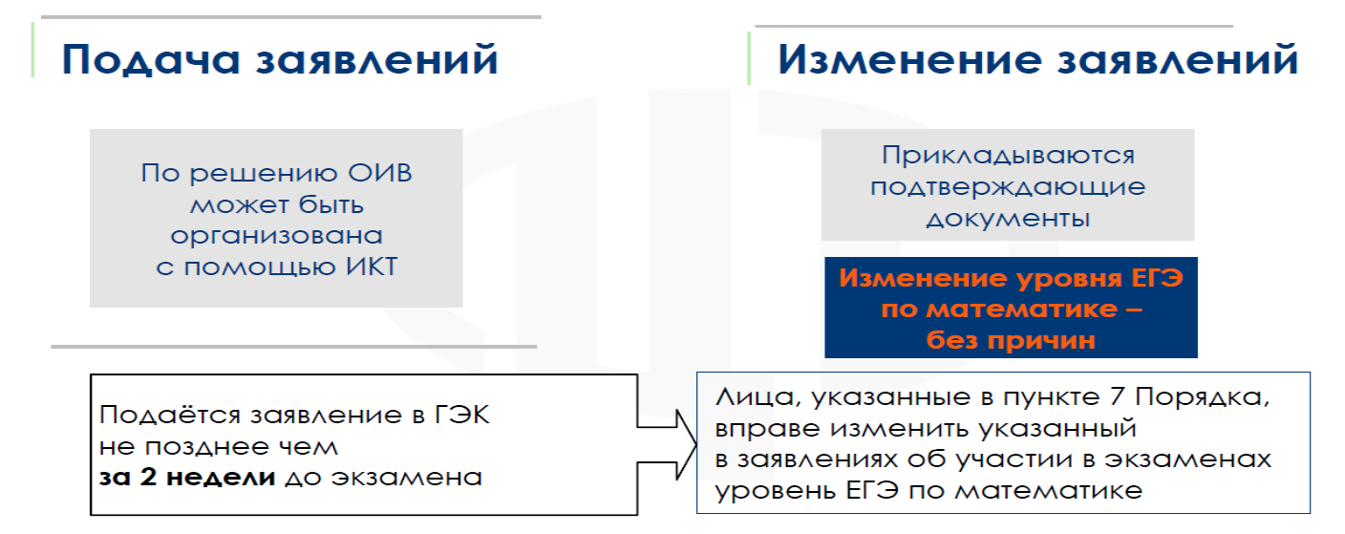
Формы проведения ГИА и участники

Slide 9
Периоды проведения и категории участников
Досрочный период
(март-апрель):
выпускники
текущего года;
обучающиеся СПО;
ВПЛ, только по решению ГЭК
Основной период
(май-июнь, июль):
Дополнительный период
(сентябрь):
- Только выпускники текущего года;
- Русский язык;
- Математика
Основные дни:
- выпускники
текущего года;
- обучающиеся СПО;
ВПЛ, только
по решению ГЭК
Резервные дни:
- выпускники
текущего года;
- обучающиеся СПО;
- ВПЛ
Основные
дни
Основные
дни
Резервные
дни
Резервные
дни
Дополнительные дни
основного периода (июль):
Только выпускники текущего года !!!
Образец заявления о пересдаче ЕГЭ в дополнительный день!!!!
(МР Приложение №6)

Slide 10
Дополнительные дни основного периода (июль):
Условия и особенности:
- Участники ГИА;
- Пересдать 1 раз;
- Пересдать 1 предмет;
- Предмет, сдаваемый в текущем году либо в Х кассе;
- Вправе изменить уровень ЕГЭ по математике;
- Подать заявление в ГЕЭ не ранее 6 р.д. и не позднее 2 р.д.;
- Предыдущий результат (даже, если он был выше) аннулируется

Slide 11
Организация проведения ГИА
Добавить в перечень выбранных предметов для сдачи ЕГЭ
ФИЗИКУ и МАТЕМАТИКУ (профиль):
Подать заявление в ГЭК!!!
Без наличия уважительной причины, документально подтвержденной!!!
Не позднее чем за 2 недели до начала экзамена!!

Slide 12
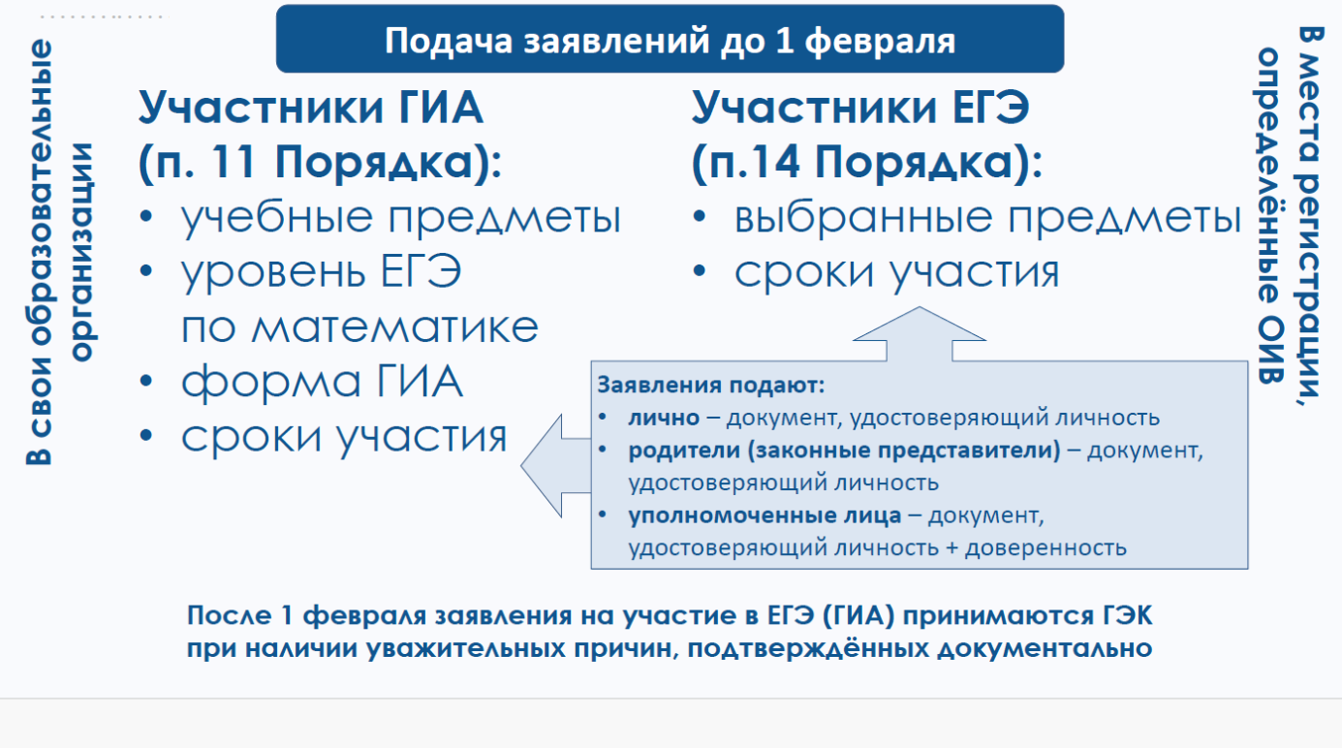
Формы проведения ГИА и участники
После 1 февраля можно изменить (дополнить) перечень указанных в заявлении предметов, форму и сроки участия в экзаменах при наличии уважительных причин, подтвержденных документально.
Заявление в ГЭК не позже чем за 2 недели до начала соответствующего экзамена!!!

Slide 13
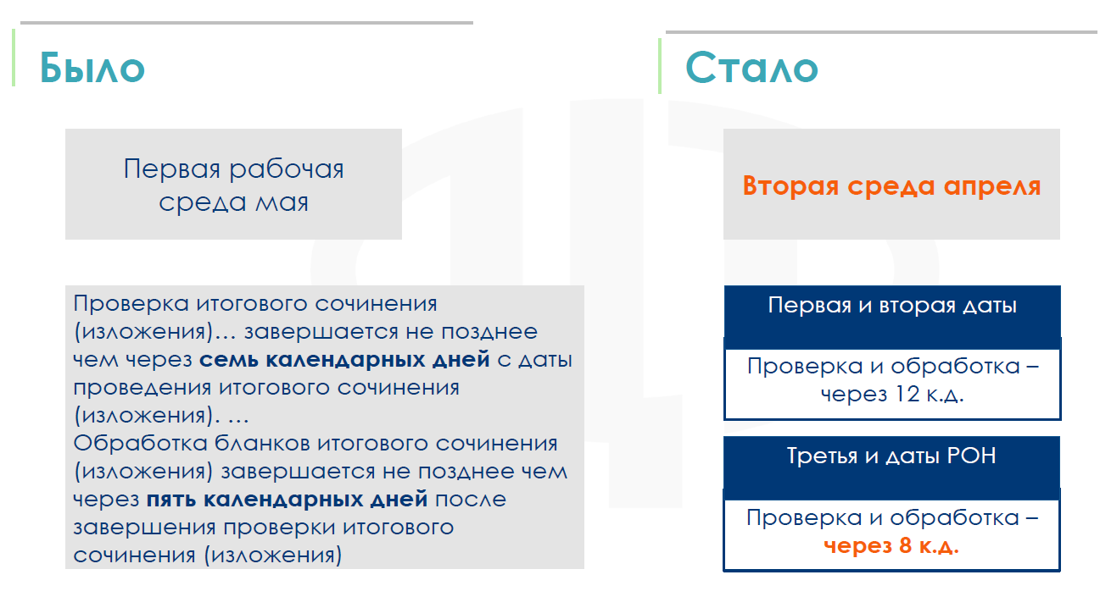
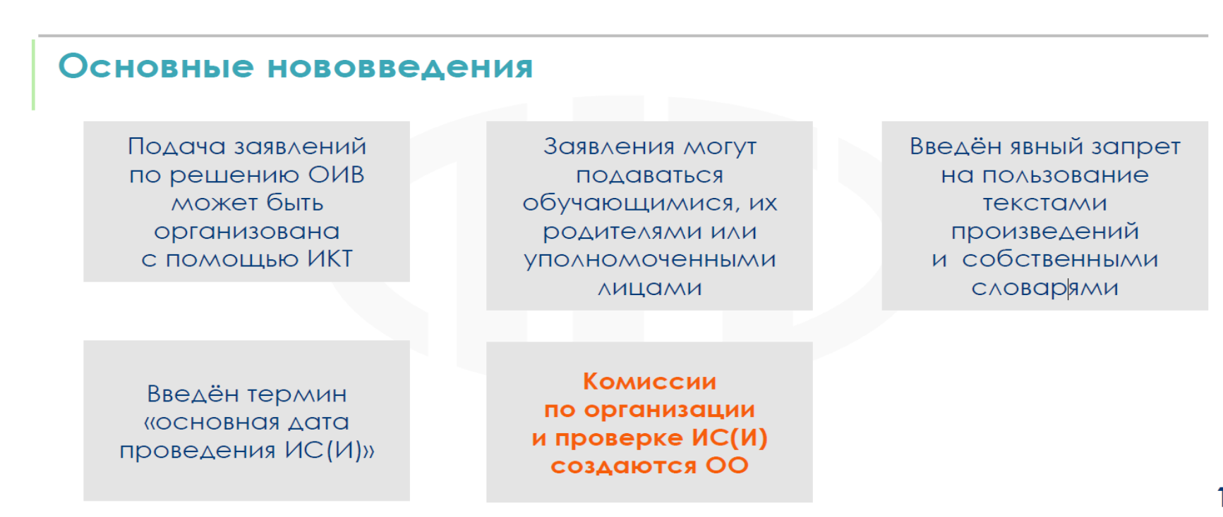
Итоговое сочинение/изложение
Заявление
не позднее чем за 2 недели до начала проведения итогового сочинения/изложения
Во время проведения итогового сочинения (изложения) на рабочем столе участников итогового сочинения (изложения) помимо бланка регистрации и бланков записи (дополнительных бланков записи) находятся:
ручка (гелевая или капиллярная с чернилами черного цвета);
документ, удостоверяющий личность;
орфографический словарь для участников итогового сочинения (орфографический и толковый словари для участников итогового изложения), выданный по месту проведения итогового сочинения (изложения);
листы бумаги для черновиков, выданные по месту проведения итогового сочинения (изложения);
лекарства и (при необходимости);
продукты питания для дополнительного приема пищи (перекус), бутилированная питьевая вода при условии, что упаковка указанных продуктов питания и воды, а также их потребление не будут отвлекать других участников итогового сочинения (изложения) от написания ими итогового сочинения (изложения) (при необходимости);
специальные технические средства для участников с ОВЗ (при необходимости).

Slide 14
В организации и проведении ГИА принимают участие:
Рособрнадзор
ОИВ, учредители, МИД России и загранучреждения
РЦОИ
ГЭК
Руководители и организаторы ППЭ
Председатель предметной комиссии
Члены предметных комиссий
Члены апелляционной комиссии
Председатель апелляционной комиссии
Ассистенты, экзаменаторы-собеседники
Общественные наблюдатели
Технические специалисты

Slide 15
Организация проведения ГИА
Полномочия ОИВ субъектов РФ
Полномочия Рособрнадзора
Создание ГЭК предметных и апелляционных комиссий и организация их деятельности
Определение и представление в Рособрнадзор на согласование кандидатур председателей ПК и АК
Утверждение персонального состава ПК
Определение и предоставление на согласование председателю ГЭК руководителей ППЭ
Определение и утверждение составов организаторов ППЭ, членов ГЭК, технических специалистов, экзаменаторов-собеседников для проведения ГВЭ в устной форме, ассистентов
Определение мест регистрации на сдачу ЕГЭ, мест расположения ППЭ, распределение между ними участников экзаменов, составов работников ППЭ (по согласованию с председателем ГЭК)
Организация формирования и ведения РИС, и внесение сведений в ФИС
Организация информирования участников ЕГЭ по вопросам организации и проведения экзаменов, о сроках, местах и порядке подачи заявлений об участии в ЕГЭ, о месте и сроках проведения ЕГЭ, о порядке проведения экзаменов, о времени и месте ознакомления с результатами ЕГЭ, а также о результатах ЕГЭ
Обеспечение подготовки и отбора специалистов, привлекаемых к проведению ГИА
Осуществление аккредитации граждан в качестве ОН
Обеспечивают ППЭ необходимым количество ЭМ для ЕГЭ и ГВЭ
Обеспечение информационной безопасности при хранении, использовании и передаче ЭМ, в том числе определение места хранения ЭМ, лиц, имеющих к ним доступ, принятие мер по защите КИМ от разглашения содержащейся в них информации
Обеспечение проведения экзаменов в ППЭ
Принимают решение об организации печати ЭМ
Принимают решение об организации сканирования ЭМ
Обеспечение ознакомления участников экзаменов с результатами экзаменов
Принимают решение об ознакомлении участников экзаменов с образами их ЭР и результатами проверки их ЭР
Установление порядка разработки, использования и хранения КИМ
Организация разработки КИМ и критериев оценивания экзаменационных работ, обеспечение этими КИМ ГЭК, и создание комиссии по разработке КИМ по каждому учебному предмету
Обеспечение комплектами тем итогового сочинения (текстами для итогового изложения) и разработка критериев оценивания
Определение минимального количества баллов ЕГЭ
Организация формирования и ведения ФИС
Установление порядка аккредитации граждан в качестве общественных наблюдателей
Методическое обеспечение проведения ГИА и итогового сочинения (изложения)
Определение дополнительных сроков проведения итогового сочинения (изложения)
Обеспечение проведения ГИА за пределами территории Российской Федерации
Утверждение председателей и заместителей председателей ГЭК
Согласование кандидатур председателей предметных комиссий по учебным предметам
Организация централизованной проверки экзаменационных работ

Slide 16
Государственная экзаменационная комиссия
Организация проведения ГИА
Председатель ГЭК
Члены ГЭК
Согласует персональный состав руководителей ППЭ
Согласует места регистрации на сдачу ЕГЭ, мест расположения ППЭ, распределение между ними участников экзаменов, составов работников ППЭ
Принимает решение о направлении членов ГЭК в ППЭ, РЦОИ, ПК, АК, места хранения ЭМ, видеозаписей экзаменов для осуществления контроля соблюдения Порядка
После каждого экзамена рассматривает информацию о нарушениях , организует проведение проверок, принимает решение об отстранении лиц от работ, связанных с проведением экзаменов
Рассматривает результаты проведения экзамена и принимает решение об утверждении, изменении и /или аннулировании
Принимает решение о допуске участников экзаменов к сдаче экзаменов, а так же о повторном допуске
обеспечивают соблюдение установленного порядка проведения ГИА
по решению председателя ГЭК не позднее чем за две недели до начала экзаменов проводят проверку готовности ППЭ
Проводят в день экзамена расшифровку при помощи ПО экзаменационных материалов полученных в зашифрованном виде по сети «Интернет», и организуют их печать на бумажные носители
осуществляют контроль за соблюдением Порядка в ППЭ, РЦОИ, местах работы ПК и АК, а также в местах хранения ЭМ, видеозаписей экзаменов
осуществляют взаимодействие с лицами, присутствующими в ППЭ, РЦОИ, в местах работы ПК и АК, в местах хранения ЭМ, видеозаписей экзаменов по обеспечению соблюдения требований Порядка;
в случае выявления нарушений Порядка принимают решение об удалении с экзамена участников экзамена, а также иных лиц, находящихся в ППЭ
по согласованию с председателем ГЭК принимают решение об остановке экзамена в ППЭ или отдельных аудиториях ППЭ

Slide 17
Организация проведения ГИА
Предметная комиссия
Апелляционная комиссия
принимает к рассмотрению экзаменационные работы;
осуществляют проверку ответов участников экзаменов и их оценивание в соответствии с критериями оценивания по соответствующему учебному предмету, разработка которых организуется Рособрнадзором
Председатель ПК:
представляет председателю ГЭК по предложения персональному составу ПК;
Определяет и направляет в ОИВ кандидатуры членов ПК, направляемых для включения в состав ПК, создаваемых Рособрнадзором;
по согласованию с руководителем РЦОИ формирует график работы ПК;
осуществляет консультирование экспертов по вопросам оценивания ЭР (в том числе устных ответов);
взаимодействует с руководителем РЦОИ, председателем АК, Комиссией по разработке КИМ;
представляет председателю ГЭК информацию о случаях, выявленных при проверке ответов участников экзаменов, свидетельствующие о возможном нарушении Порядка
принимает и рассматривает апелляции участников экзамена по вопросам нарушения Порядка, а также о несогласии с выставленными баллами;
по представлению председателя ПК привлекает к рассмотрению апелляции о несогласии с выставленными баллами эксперта ПК по соответствующему учебному предмету для установления правильности оценивания ответов на задания ЭР, предусматривающие развернутый ответ участника экзамена, подавшего указанную апелляцию;
принимает по результатам рассмотрения апелляции решение об удовлетворении или отклонении апелляции участника экзамена;
информирует участников ГИА и (или) их родителей (законных представителей), а также участников ЕГЭ, подавших апелляции, и ГЭК о принятых решениях не позднее трех рабочих дней со дня принятия соответствующих решений
Председатель АК:
осуществляет руководство и координацию деятельности АК

Slide 18
Организация проведения ГИА
Образовательные организации:
Направляют своих работников для работы в качестве руководителей и организаторов ППЭ, членов ГЭК, предметных комиссий, конфликтной комиссии, технических специалистов, ассистентов, экзаменаторов-собеседников и осуществляют контроль за участием своих работников в проведении экзаменов
Под подпись информируют работников о сроках, местах и порядке проведения экзаменов необходимости соблюдения порядка проведения ГИА и об ответственности за нарушение Порядка
Вносят сведения в РИС в порядке, устанавливаемом Правительством РФ
под подпись информируют участников ГИА и их родителей (законных представителей) по вопросам, связанным с организацией и проведением ГИА

Slide 19
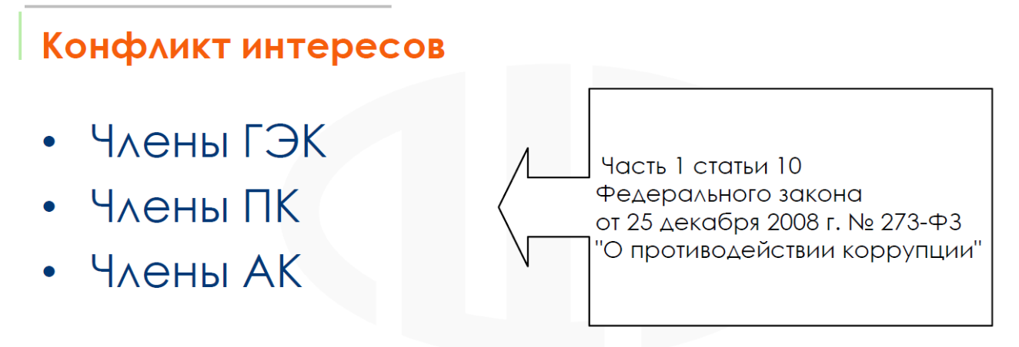
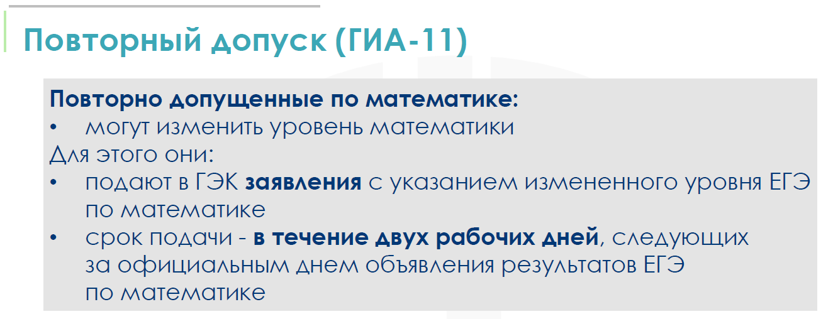
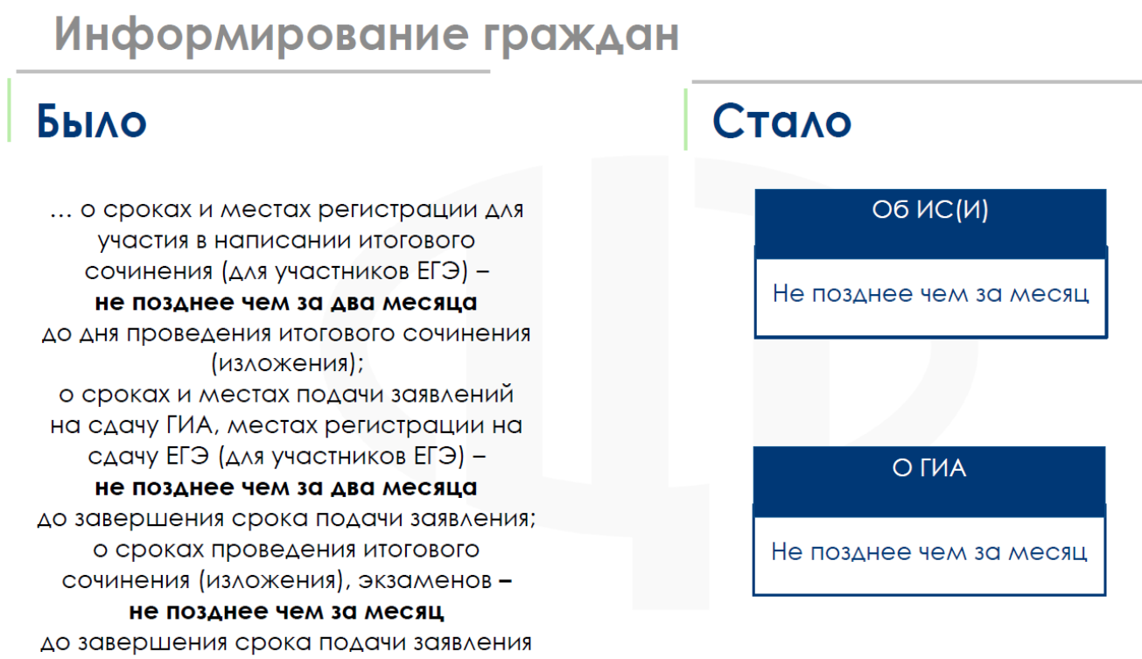
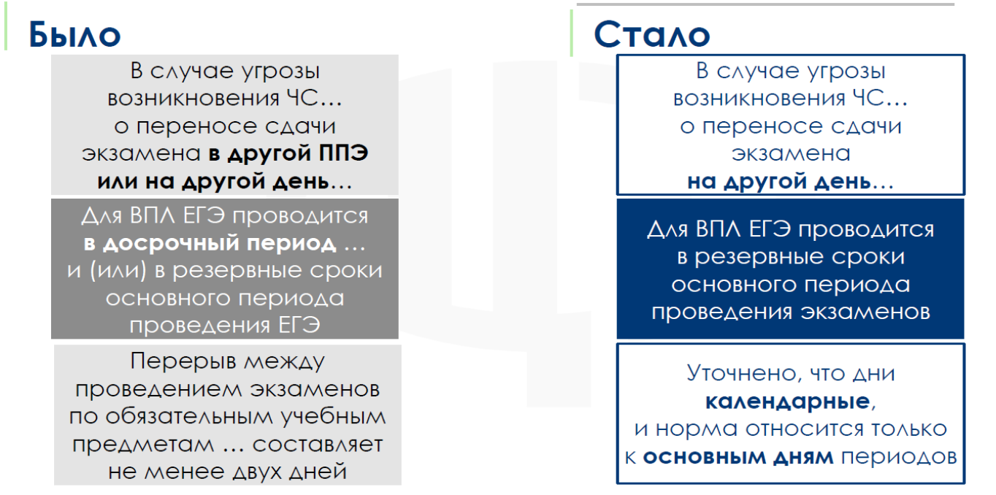
Организация проведения ГИА

Slide 20
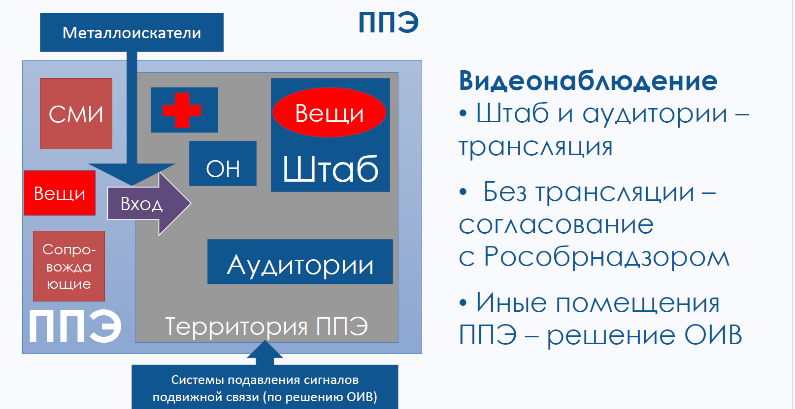

Проведение ГИА
Видео на вход !!!!!!

Slide 21
Штаб ППЭ оборудуется:
Проведение ГИА
специальным программно-аппаратным комплексом
личный кабинет ППЭ для:
- получения интернет-пакетов,
- выставления статусов подготовки и проведения экзамена,
- авторизации членов ГЭК,
- передачи электронных актов технической готовности и журналов работы станции,
- получения ключей доступа к ЭМ и ключей для печати ДБО №2,
- передачи пакетов с электронными образами бланков и форм ППЭ, пакетов с аудиоответами участников устного экзамена.
Станция Штаба для:
- печати ДБО № 2,
- формирования пароля доступа к КИМ в случае отсутствия доступа в сеть «Интернет» в день проведения экзамена, а также функции взаимодействия с сервером РЦОИ до их включения в личный кабинет ППЭ;
- сканирования форм, заполняемых в Штабе ППЭ,
- сканирования бланков ЕГЭ участников экзамена в случае невозможности их сканирования в аудитории.
сейфом или металлическим шкафом, телефонной связью и видеонаблюдением
специальным программным обеспечением CCTV-приложением (CCTV-клиент) для осуществления видеонаблюдения в аудиториях и получения оперативной информации о нарушениях
столом для приема и упаковки ЭМ (в зоне видимости камер)
Выделяется место для личных вещей руководителя ППЭ, членов ГЭК, руководителя ОО, технического специалиста, общественных наблюдателей

Slide 22



Аудитории ППЭ
Проведение ГИА
оборудованы средствами видеонаблюдения, позволяющими осуществлять видеозапись и трансляцию проведения экзаменов в сети «Интернет»
подготовлены листы бумаги для черновиков со штампом образовательной организации, на базе которой организован ППЭ
подготовлены рабочие места для участников экзамена (стол и стул), обозначенные номером
закрыты стенды, плакаты и иные материалы со справочно-познавательной информацией
подготовлен стол, находящийся в зоне видимости камер видеонаблюдения,
для осуществления раскладки ЭМ в процессе их печати в начале экзамена и раскладки и последующего сканирования и упаковки ЭМ, собранных организаторами у участников экзамена
оборудованы специальным программно-аппаратным комплексом Станция организаторов (в зоне видимости камер видеонаблюдения) для:
- Расшифровки и печати ЭМ, полученных в электронном виде,
- сканирования и зашифровки бланков ЕГЭ участников экзаменов и форм ППЭ, сканируемых в аудитории.
подготовлены функционирующие часы, находящиеся в поле зрения участников экзаменов
подготовлены места для организаторов и общественного наблюдателя

Slide 23
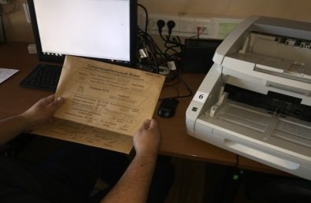
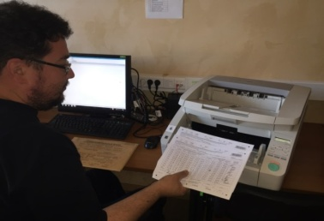
Проведение ГИА
Печать и сканирование экзаменационных материалов в аудитории ППЭ
Печать в аудитории: Бланки участников ГИА:
Бланк регистрации;
Бланк ответов №1;
Бланк ответов №2 лист1;
Бланк ответов №2 лист2; контрольный лист
Печать в штабе: Дополнительные бланки ответов №2
Сканирование в аудитории (аудиторные формы и бланки) производится организатором в аудитории!!!
Сканирование в штабе:
-штабные формы,
-бланки регистрации Ин.яз (устный)и аудиторные формы,
-пересканирование бланков участников при запросе РЦОИ

Slide 24
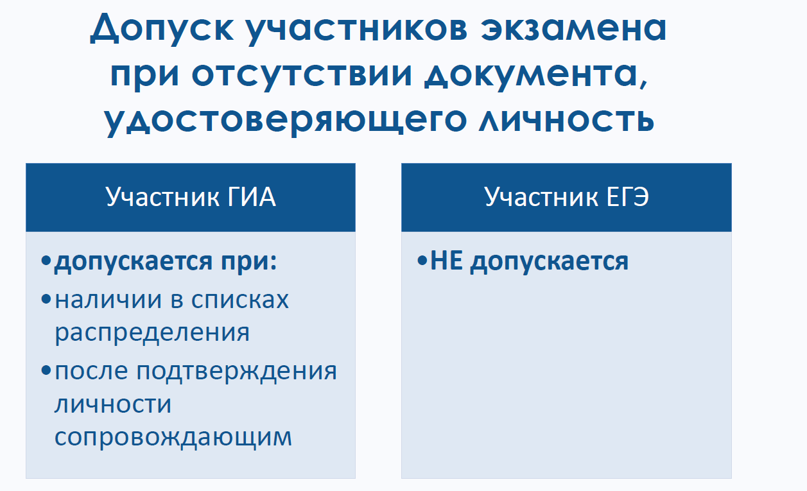
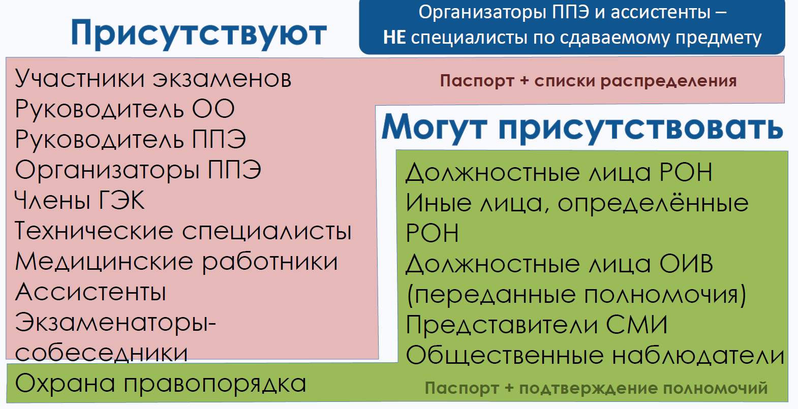
Проведение ГИА

Slide 25
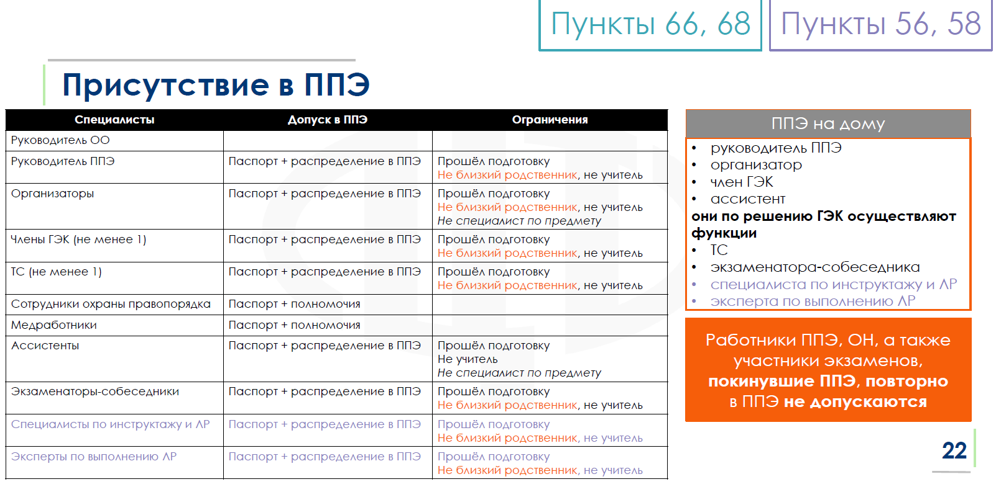
Проведение ГИА

Slide 26


Проведение ГИА
В день экзамена иметь при себе средства связи вправе:
руководители ППЭ;
члены ГЭК;
руководители ОО;
Технические специалисты
сотрудники охраны правопорядка и (или) сотрудники органов внутренних дел (полиции);
представители СМИ;
общественные наблюдатели;
должностные лица Рособрнадзора.,
должностные лица органа исполнительной власти субъекта РФ, осуществляющего переданные полномочия РФ в сфере образования
Использовать только в Штабе ППЭ
Только в связи со служебной необходимостью
Организаторам, медицинским работникам, ассистентам, оказывающим необходимую помощь участникам ЕГЭ с ОВЗ, детям-инвалидам и инвалидам – иметь при себе средства связи запрещается.

Slide 27
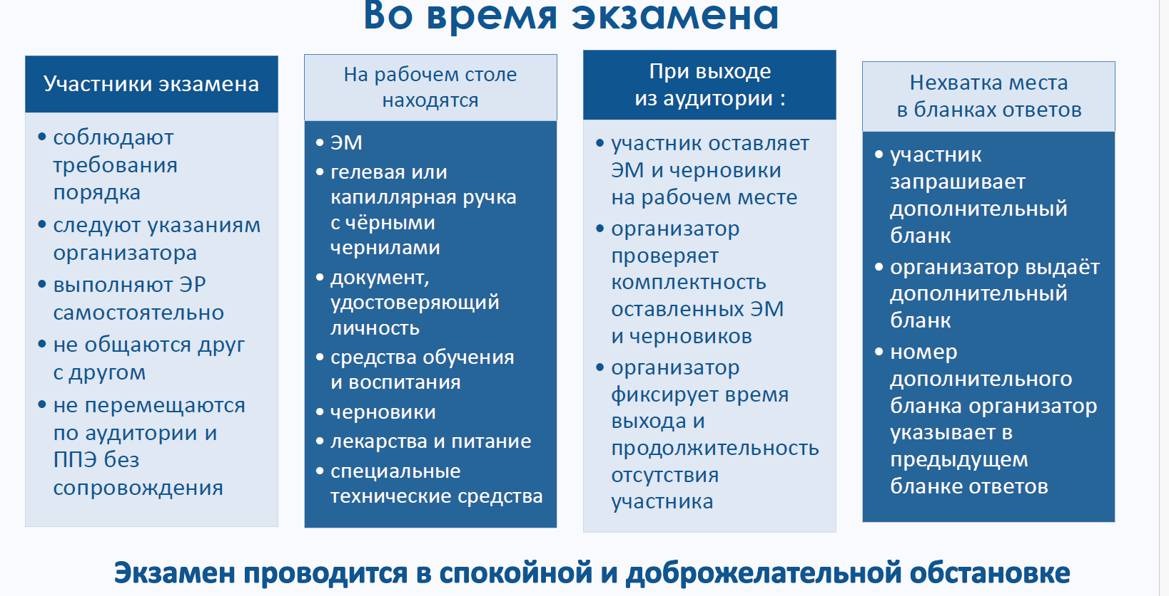
Проведение ГИА
ЭМ;
ручка (гелевая или капиллярная с чернилами черного цвета);
документ, удостоверяющий личность;
средства обучения и воспитания;
лекарства (при необходимости);
продукты питания для дополнительного приема пищи (перекус), бутилированная питьевая вода при условии, что упаковка указанных продуктов питания и воды, а также их потребление не будут отвлекать других участников итогового сочинения (изложения) от написания ими итогового сочинения (изложения) (при необходимости);
специальные технические средства для участников с ОВЗ (при необходимости).;
черновики, выданные в ППЭ

Slide 28
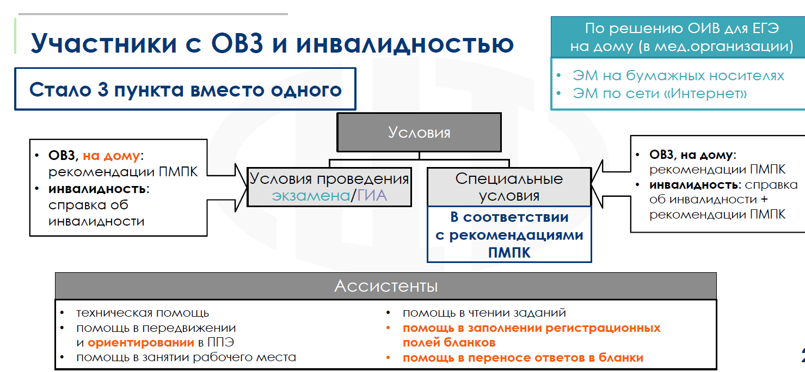
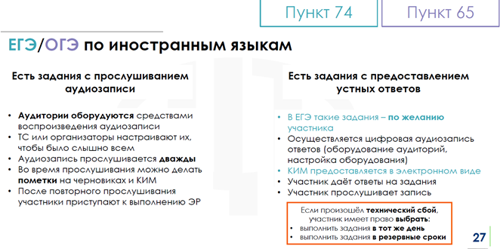
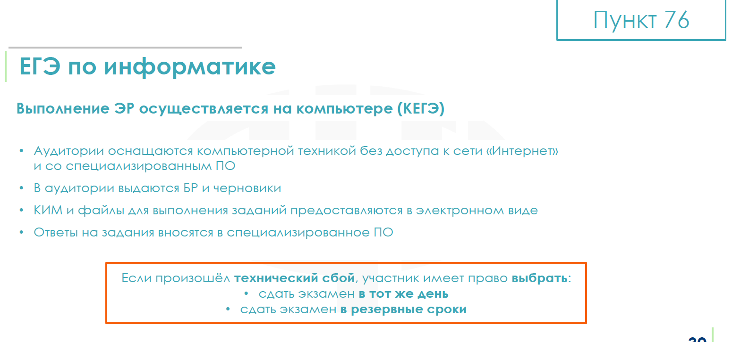
Проведение ГИА
В случае, если в течение 2 часов от начала экзамена ни один из
участников экзамена, распределенных в ППЭ/ аудиторию, не явился, член ГЭК,
по согласованию с председателем ГЭК принимает решение об
остановке экзамена

Slide 29
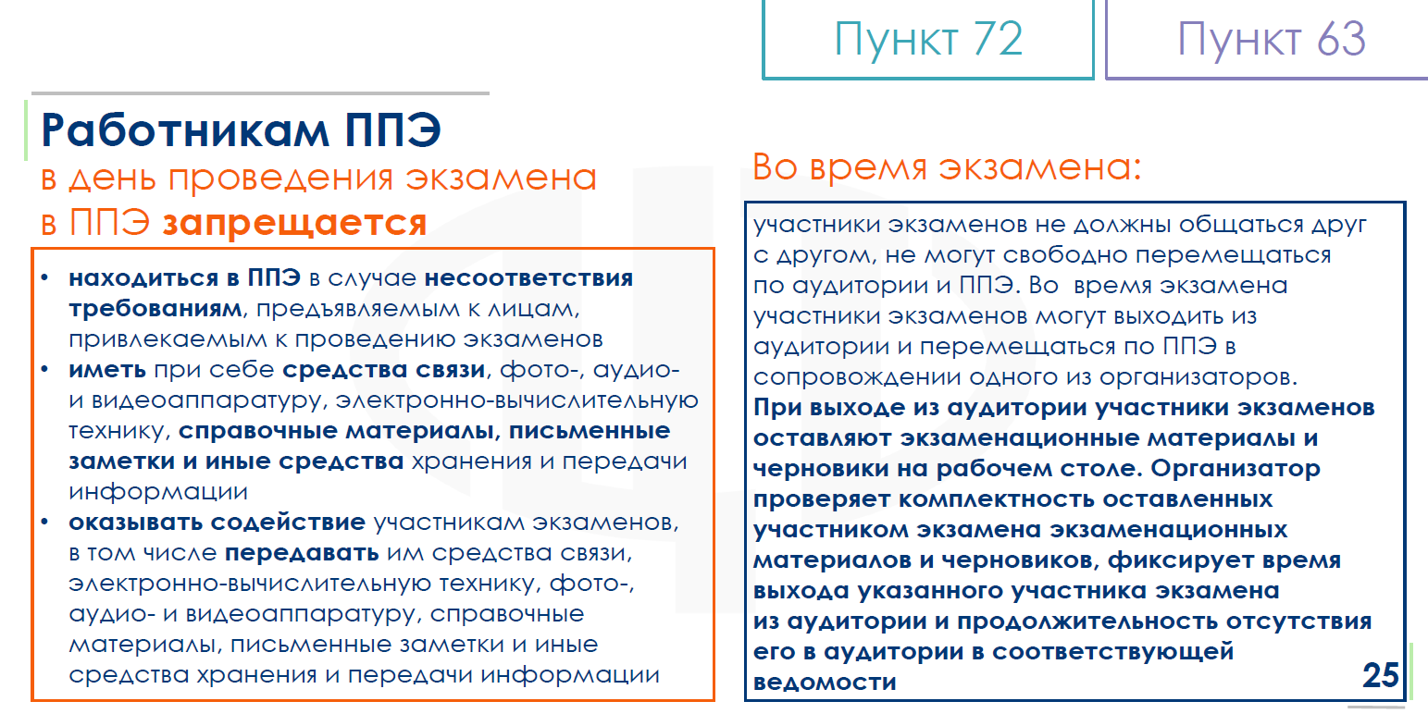
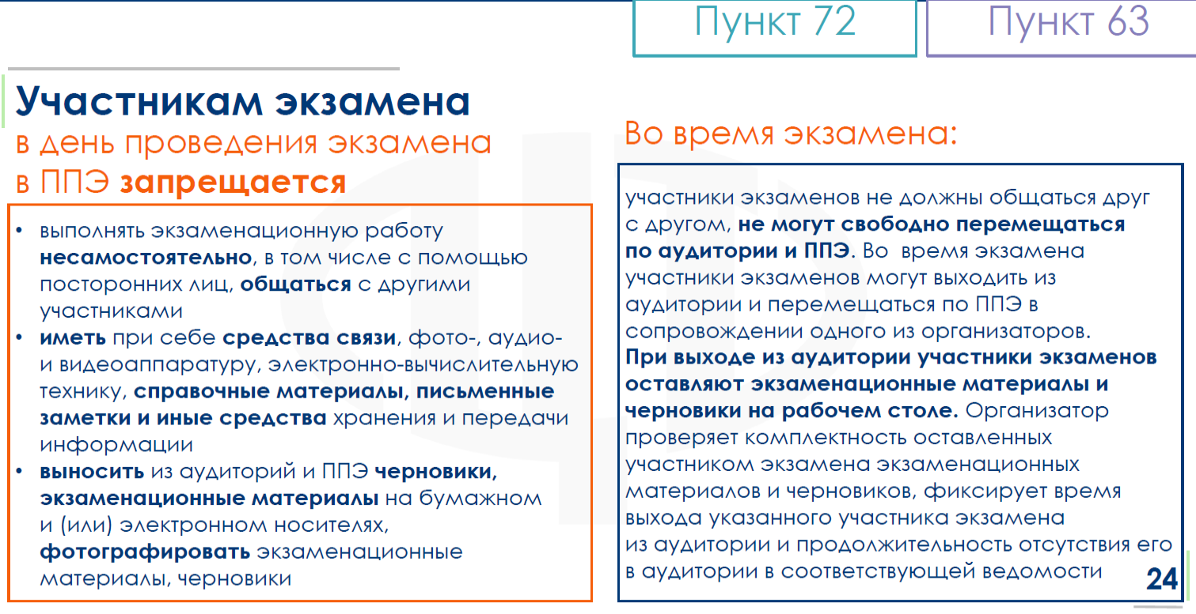
Проведение ГИА Запрещается!!!!

Slide 30
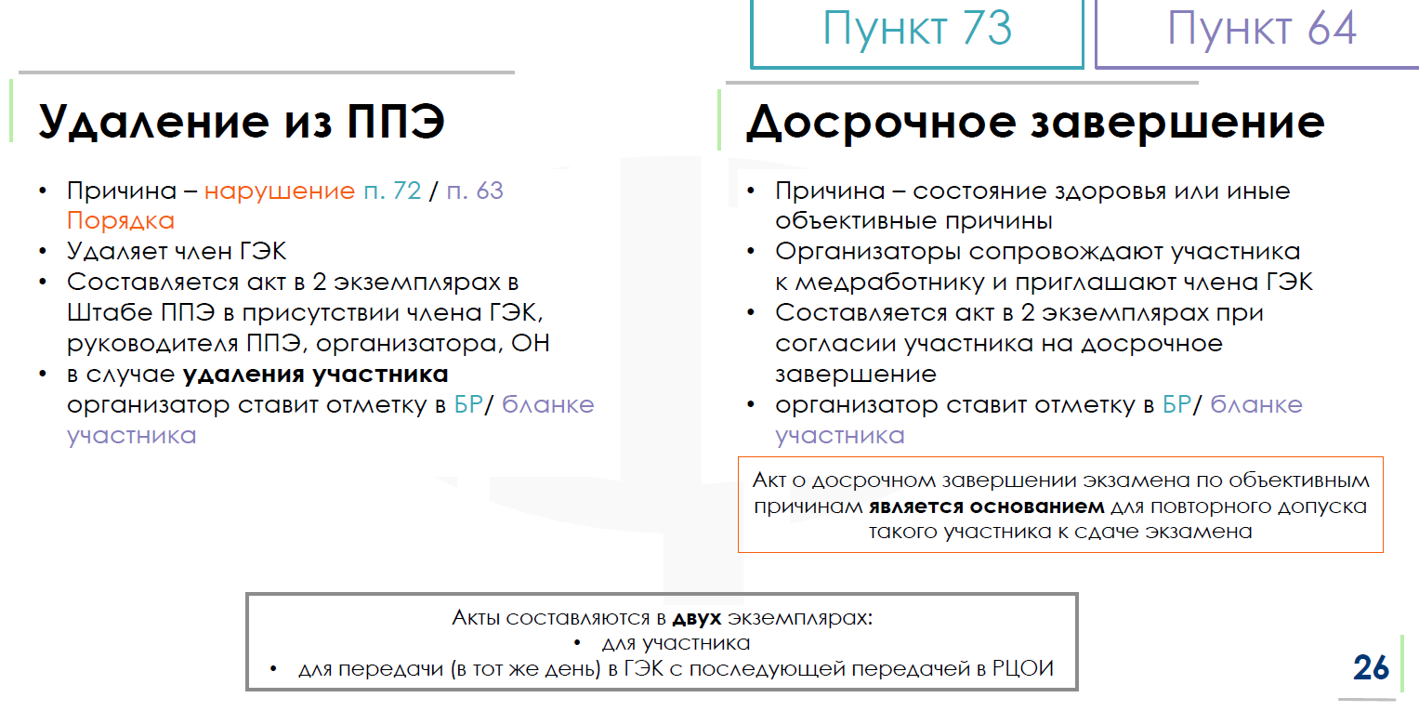
Проведение ГИА

Slide 31
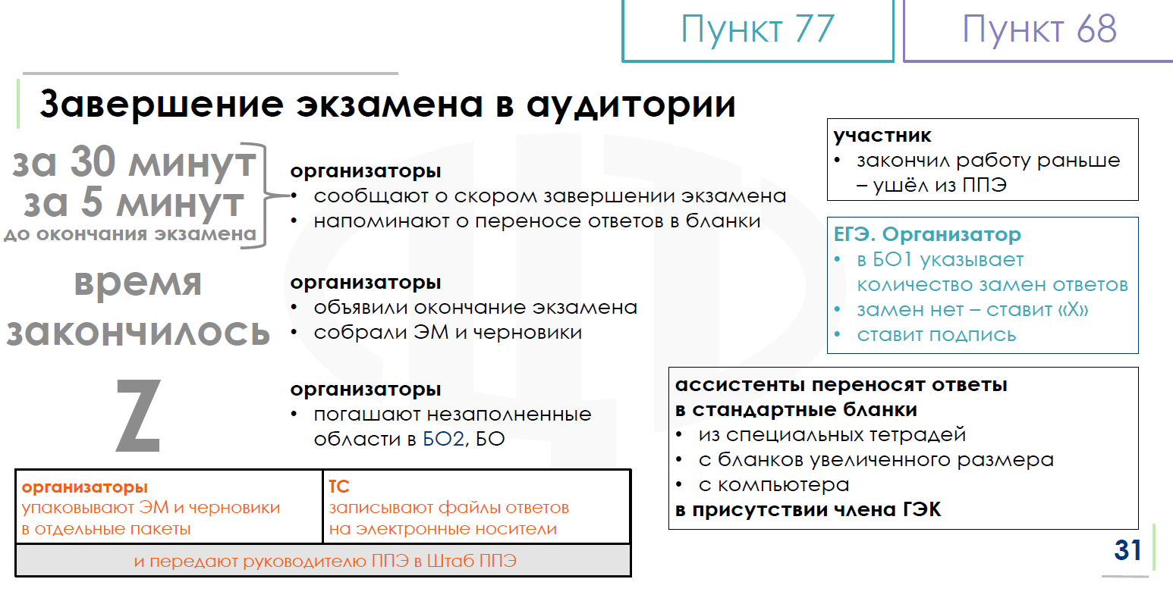
Проведение ГИА

Slide 32
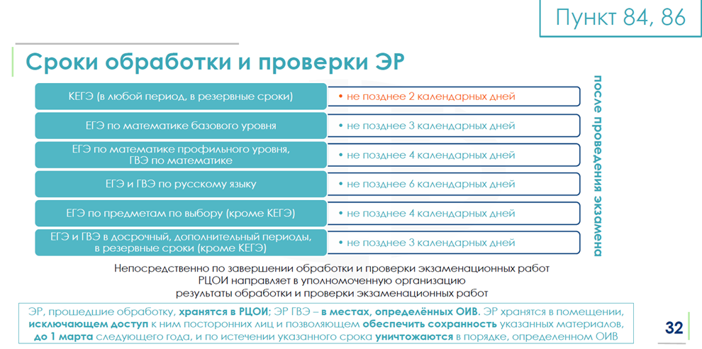
Проверка и обработка экзаменационных работ участников экзаменов
и их оценивание

Slide 33
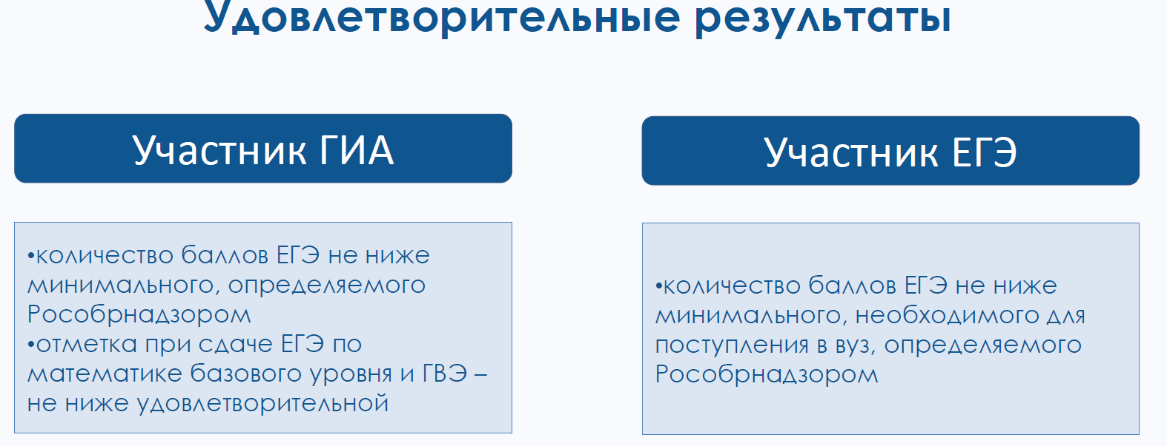

Оценка результатов
Дополнительные сроки ГИА
Только русский язык и
математика (базового уровня)
Участники ГИА не имеющие результата хотя бы по одному из обязательных предметов

Slide 34
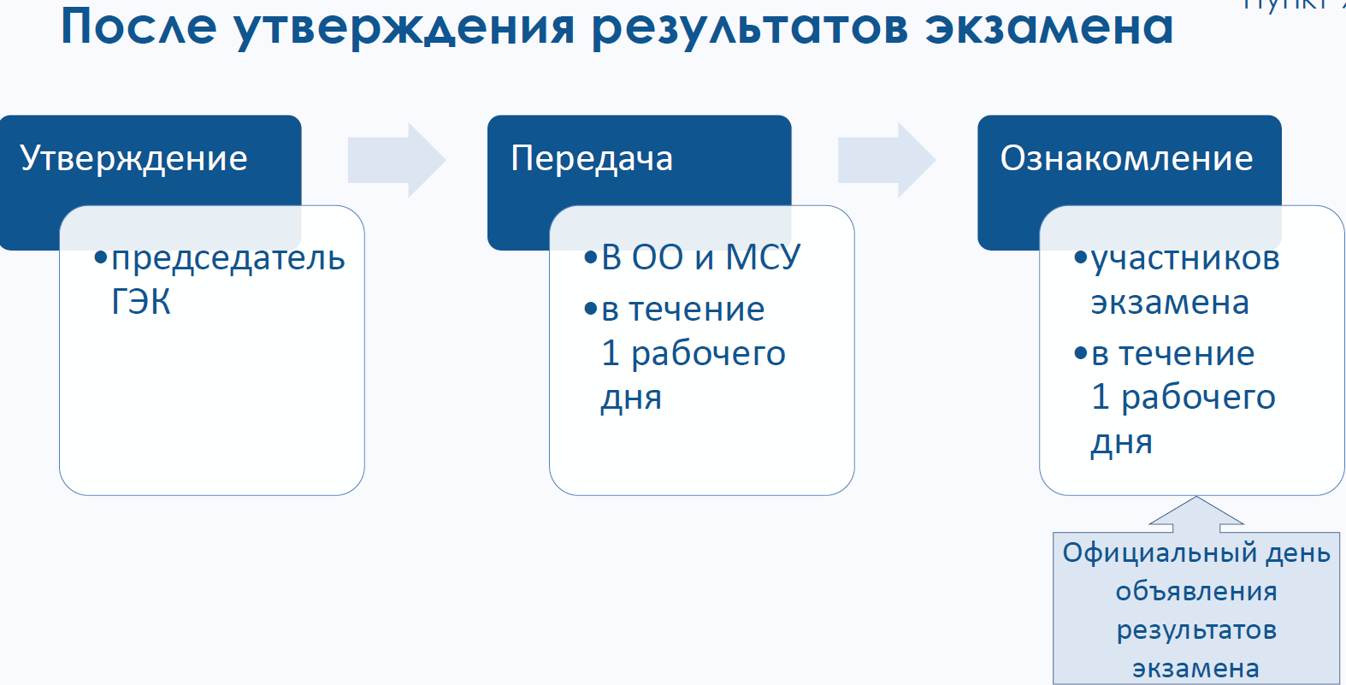
Утверждение, изменение и (или) аннулирование результатов ГИА

Slide 35
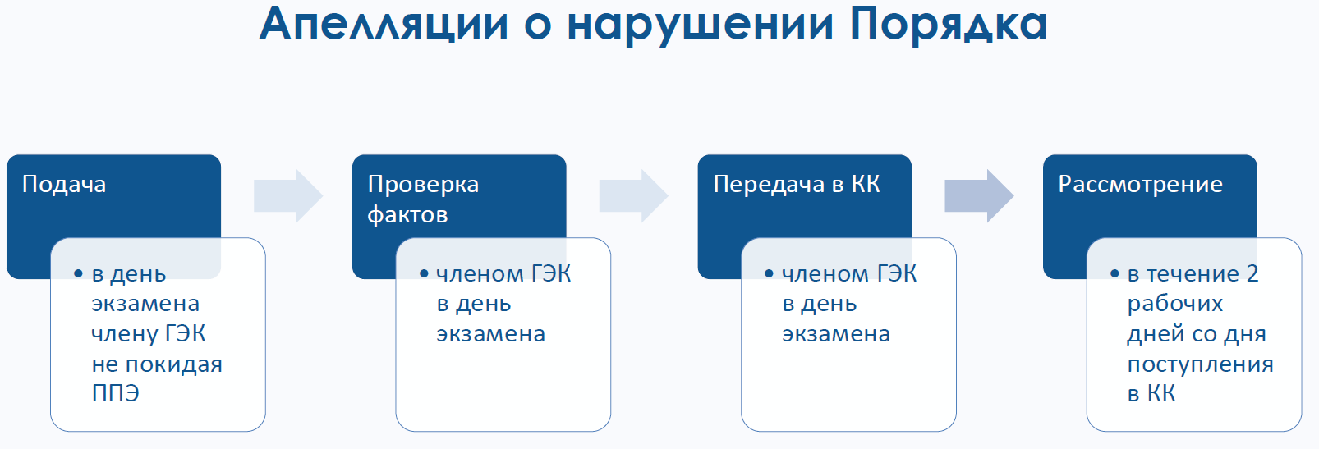
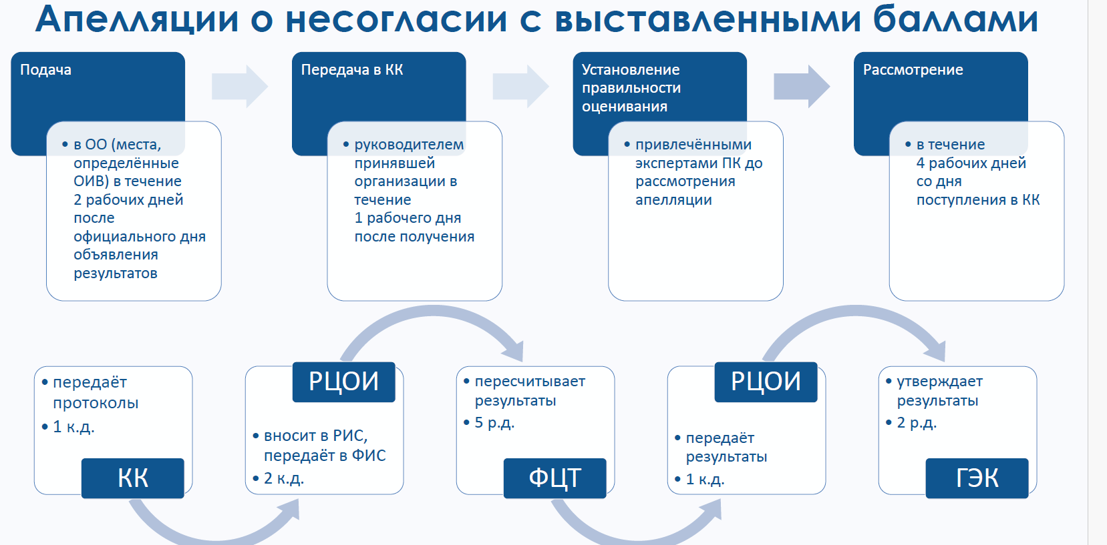
Апелляции ГИА-11

Slide 36
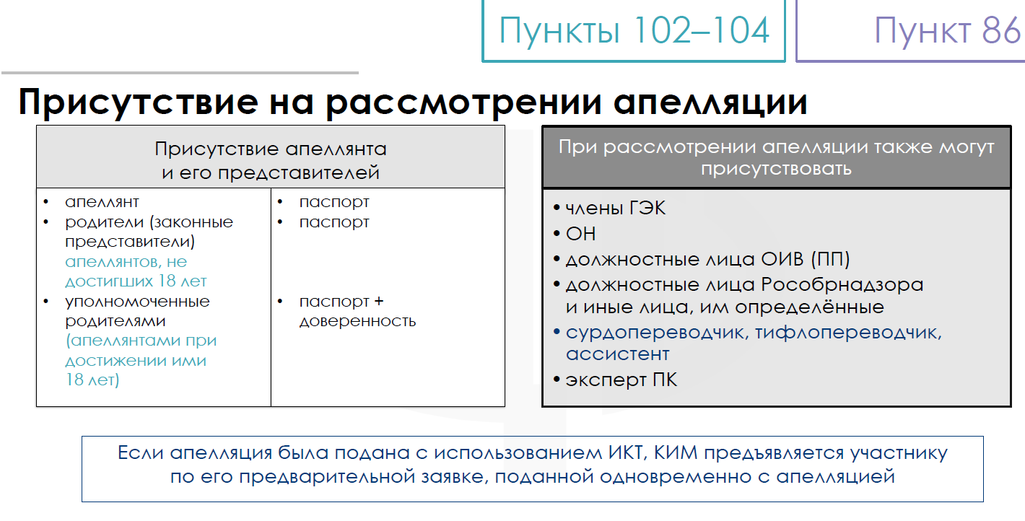
Рассмотрение апелляций
о несогласии с выставленными баллами

Slide 37
Прием и рассмотрение апелляций
conflict11@coko24.ru
2-46-15-05

Slide 38
Приказ об утверждении единого расписания и продолжительности проведения единого государственного экзамена по каждому учебному предмету, перечня средств обучения и воспитания, используемых при его проведении
Начало ЕГЭ по всем учебным предметам в 10.00 по местному времени
Продолжительность ЕГЭ
Средства обучения и воспитания, использующиеся при проведении ЕГЭ
по математике профильного уровня, физике, литературе, биологии, информатике и информационно-коммуникационным технологиям (ИКТ) -3 часа 55 минут;
по русскому языку, химии, обществознанию, история - 3 часа 30 минут;
по математике базового уровня, географии, иностранным языкам ( китайский) (кроме раздела "Говорение") - 3 часа;
по иностранным языкам (английский, французский, немецкий, испанский) (кроме раздела "Говорение") – 3 часа 10 мин;
по иностранным языкам (китайский) (раздел "Говорение") - 14 минут;
по иностранным языкам (английский, французский, немецкий, испанский,) (раздел "Говорение") -17 минут
по математике – линейка, не содержащая справочной информации, для построения чертежей и рисунков;
по биологии -непрограммируемый калькулятор;
по физике - линейка для построения графиков и схем, непрограммируемый калькулятор;
по химии - непрограммируемый калькулятор;
по географии –непрограммируемый калькулятор;
по литературе - орфографический словарь, позволяющий установить нормативное написание слов

Slide 39
Приказ об утверждении единого расписания и продолжительности проведения государственного выпускного экзамена по образовательным программам основного общего и среднего общего образования по каждому учебному предмету, перечня средств обучения и воспитания, используемых при проведении
Начало ГВЭ-11 по всем учебным предметам в 10.00 по местному времени
Продолжительность ГВЭ
Средства обучения и воспитания, использующиеся при проведении ГВЭ
по математике и русскому языку
3 часа 55 минут;
по русскому языку - орфографические и толковые словари;
по математике – линейка;

Slide 40
Перечень методических рекомендаций по подготовке и проведению ГИА в 2025 году

Slide 41
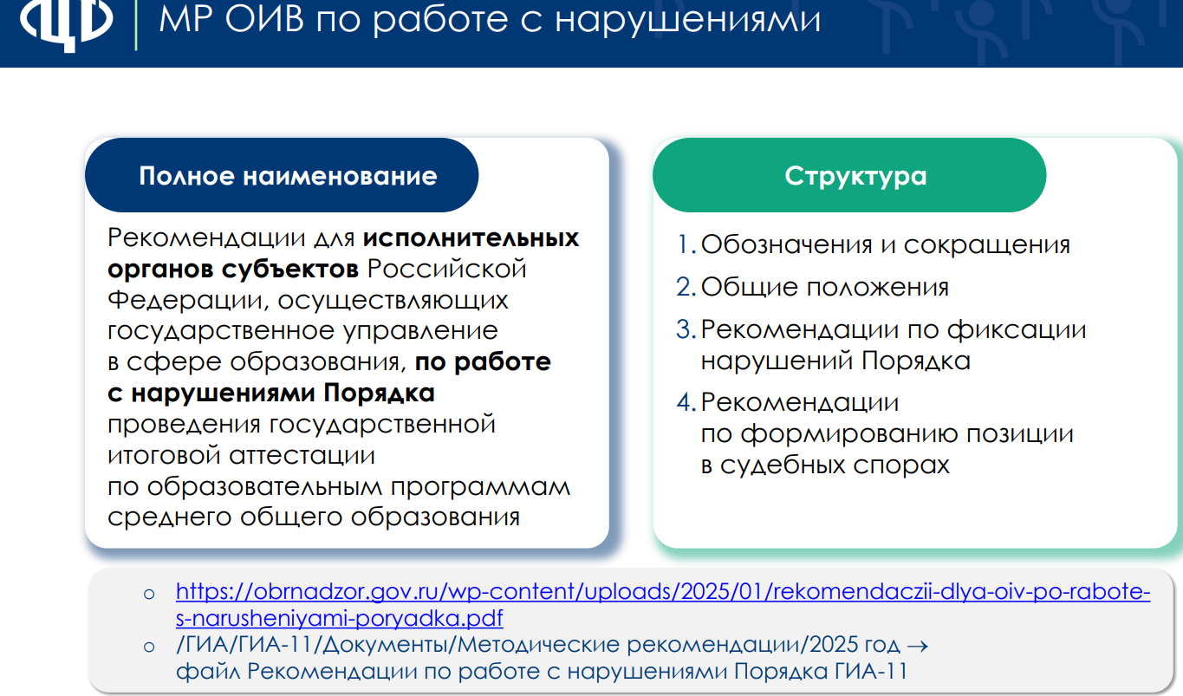
Новое 2025 год!!!!

Slide 42
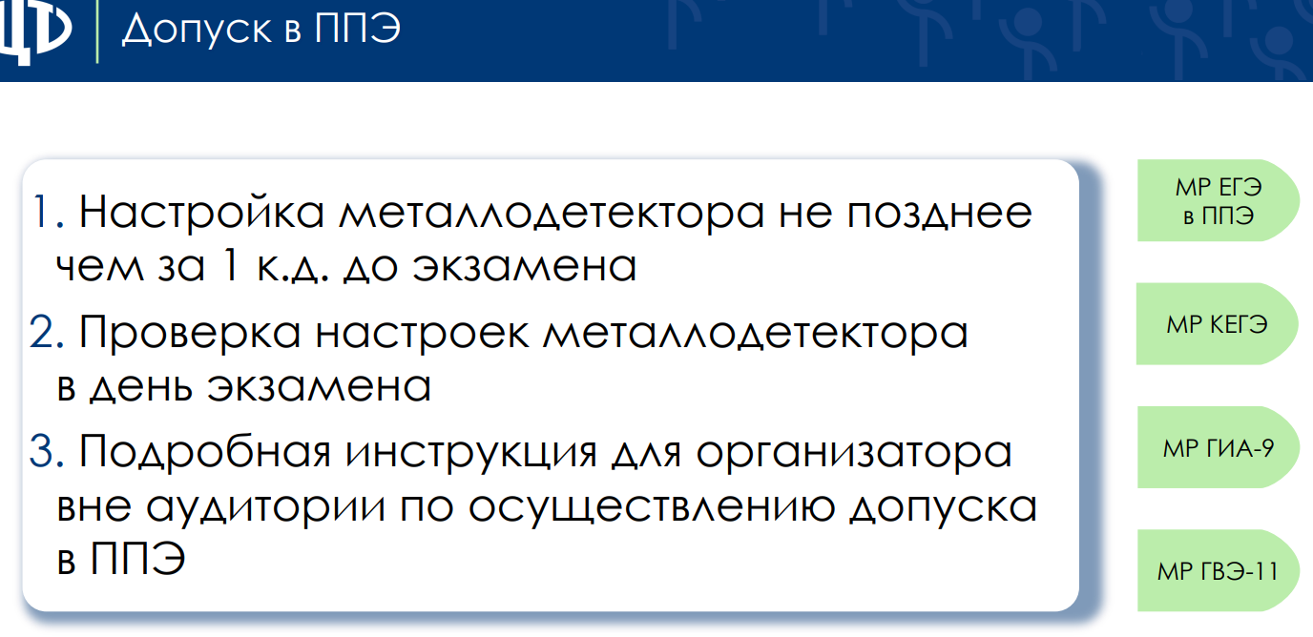
Новое 2025 год!!!!

Slide 43
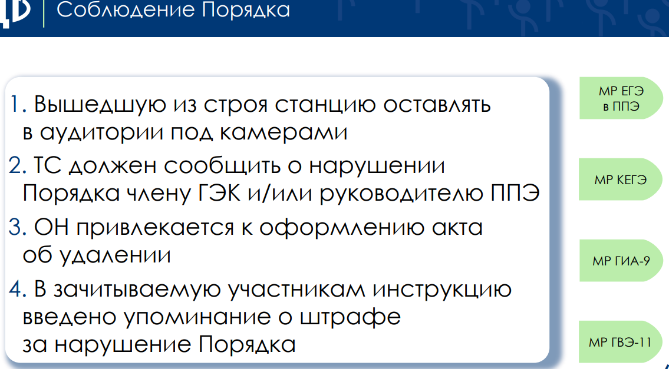
Новое 2025 год!!!!

Slide 44
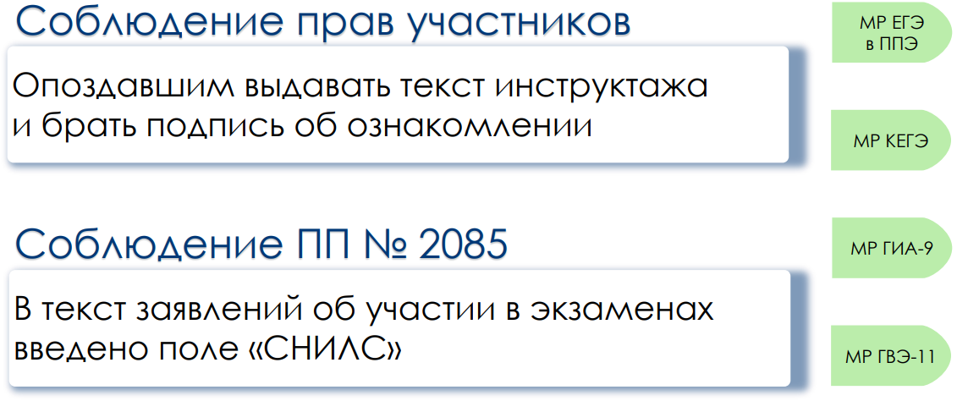
Новое 2025 год!!!!

Slide 45
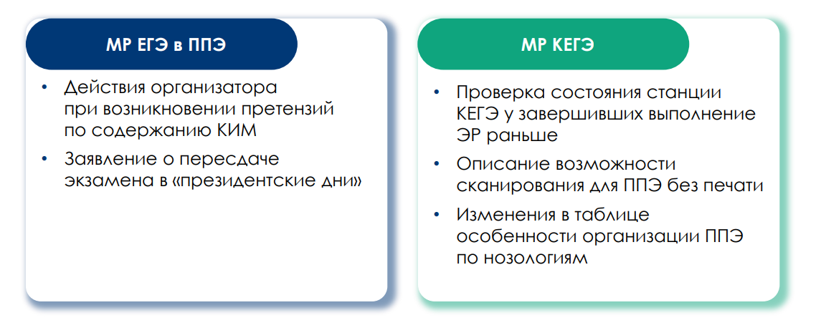
Новое 2025 год!!!!

Slide 46
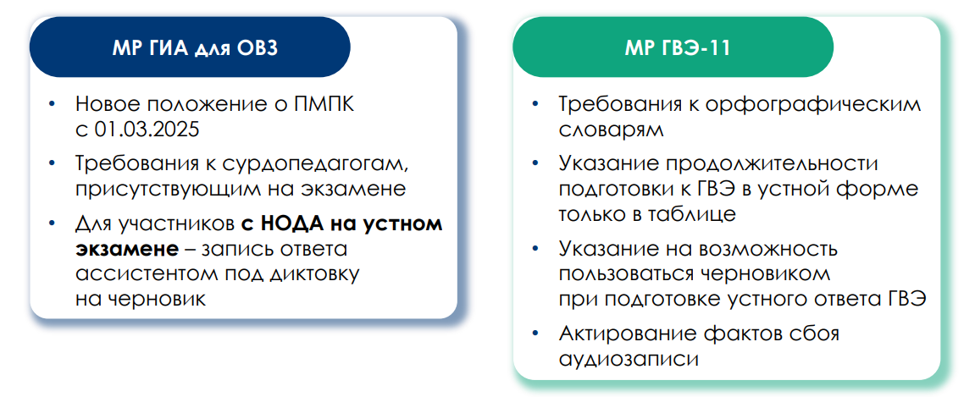
Новое 2025 год!!!!

Slide 47
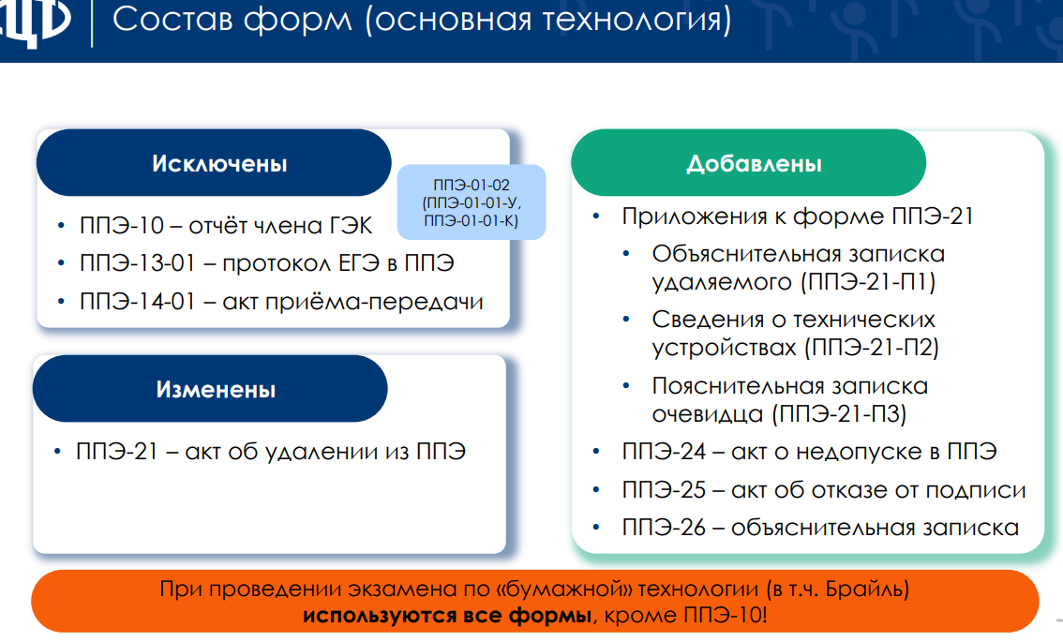
Новое 2025 год!!!!

